Slide 1
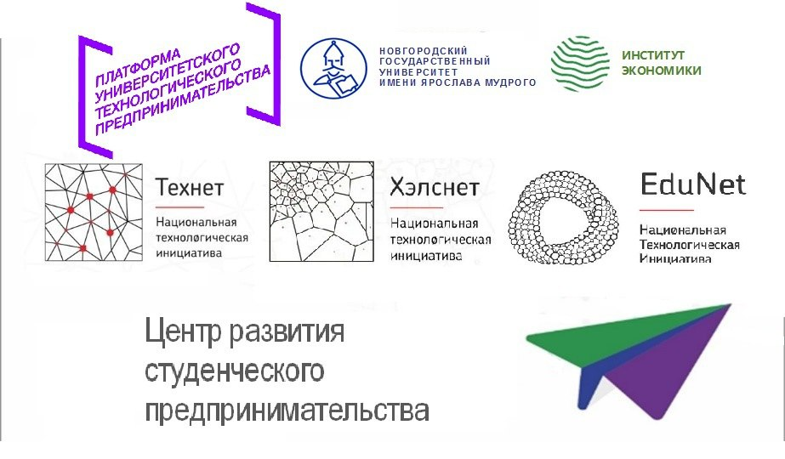

Slide 2


Бесконтактное управление курсором
Анализ влияния параметров печати на качество детали

Slide 3
Анализ влияния параметров печати на качество детали
Наставник: Нозирзода Шодмон Салохидин
Трек: Инновационный

Slide 4
ЧЛЕНЫ КОМАНДЫ И ИХ ФУНКЦИИ
Ф.И.О. | Должность | Контакты | Выполняемые работы в Проекте | Образование/ опыт работы
Корнилов Михаил Михайлович | Технический специалист Разработчик | s244385@std.novsu.ru | Обобщение информации, оформление презентации. | Студент
Коновалов Даниил Дмитриевич | Аналитик- Разработчик | s244835@std.novsu.ru | Анализ рисков и разработка путей минимизации проектных рисков. | Студент
Троицкий Иван Дмитриевич | Руководитель проекта | s244395@std.novsu.ru | Определение необходимых ресурсов и ключевых партнеров для реализации проекта. | Студент
Борисов Никита Александрович | Специалист по финансам | s244858@std.novsu.ru | Контроль бюджета | Студент
Никитин Николай Сергеевич | Аналитик | s238024@std.novsu.ru | Разработка бизнес-модели | Студент
Жуков Егор Сергеевич | Аналитик- Разработчик | s244835@std.novsu.ru | Анализ рисков и разработка путей минимизации проектных рисков. | Студент
Самбор Даниил Андреевич | Технический специалист Разработчик | s244385@std.novsu.ru | Доработка и верстка ПП, координация работы участников проекта, осуществление взаимодействия. | Студент

Slide 5
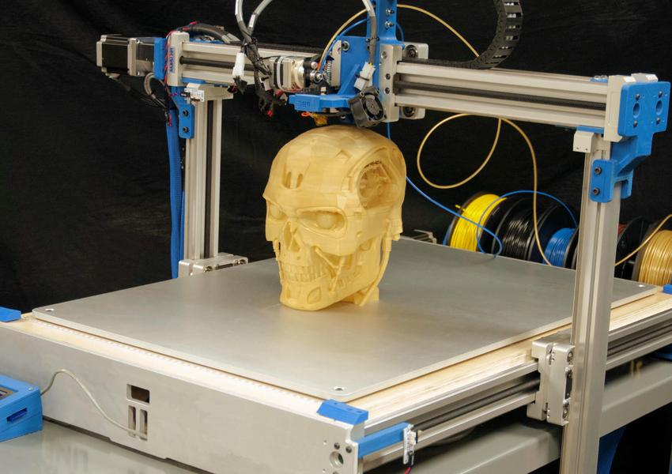
АКТУАЛЬНОСТЬ ТЕМЫ
ПРОБЛЕМА
Качество деталей, изготовленных методом 3D-печати, может значительно отличаться даже при использовании одного и того же оборудования и материала. Изменение температуры, скорости и геометрии слоя приводит к заметным различиям в прочности, точности размеров и состоянии поверхности изделия, что выражается в появлении дефектов и увеличении доли бракованных образцов. Таким образом, влияние параметров печати на качество детали не является очевидным и требует экспериментального исследования.
АКТУАЛЬНОСТЬ
Современный мир нельзя представить без 3Д принтеров и 3Д моделей. Аддитивное производство трансформирует традиционные подходы к созданию продуктов, позволяя изготавливать геометрически сложные объекты без существенных затрат на оснастку и инструменты.

Slide 6
ЦЕЛЬ И ЗАДАЧИ
ЦЕЛЬ
Экспериментальное исследование и выявление закономерностей влияния ключевых параметров процесса слайсинга на итоговое качество изделий, напечатанных методом послойного наплавления (FDM) из моделей, созданных в отечественной САПР КОМПАС-3D.
ЦЕЛЕВАЯ АУДИТОРИЯ
Школьники и студенты технических направлений
Педагоги, использующие 3d-печать в обучении
Участники инженерных кружков и технопарков
ОЖИДАЕМЫЙ РЕЗУЛЬТАТ
«Технологический регламент по настройке слайсера для 3D-печати моделей из КОМПАС-3D». Документ будет содержать наглядные таблицы и чек-листы с конкретными значениями параметров
ЗАДАЧИ
Спроектировать в среде КОМПАС-3D комплекс параметрических тестовых моделей, включающих элементы для оценки точности геометрии, качества поверхности и прочностных характеристик.
Провести многофакторный эксперимент по 3D-печати тестовых образцов с варьированием ключевых параметров (высота слоя, процент заполнения, температура экструдера, скорость печати) на типовом FDM-оборудовании.
Выполнить количественную оценку качества полученных образцов с использованием измерительного инструментария.
Провести статистический анализ экспериментальных данных для установления корреляционных зависимостей между параметрами слайсинга и характеристиками качества.
Разработать практическое методическое руководство по выбору оптимальных режимов печати для типовых инженерных задач.
Notes:
По полученным максимальным значением напряжения был рассчитан коэффициент прочности при разных значениях процента уменьшения массы и на слайде рис. 2 приведена зависимость коэффициента запаса прочности ножа геликоидной формы от процента уменьшения массы.
В результате топологической оптимизации и удаления лишнего материала на 50% для ножа прямой геликоидной формы, на 45% для ножа выпуклой геликоидной формы и на 15% для ножа геликоидной формы с воронкой, по результатам полученной эпюры распределение масс с сохранением достаточной жесткости конструкции получены новые конструкции ножей геликоидных форм, которые приведены на слайде рис.1.
6

Slide 7
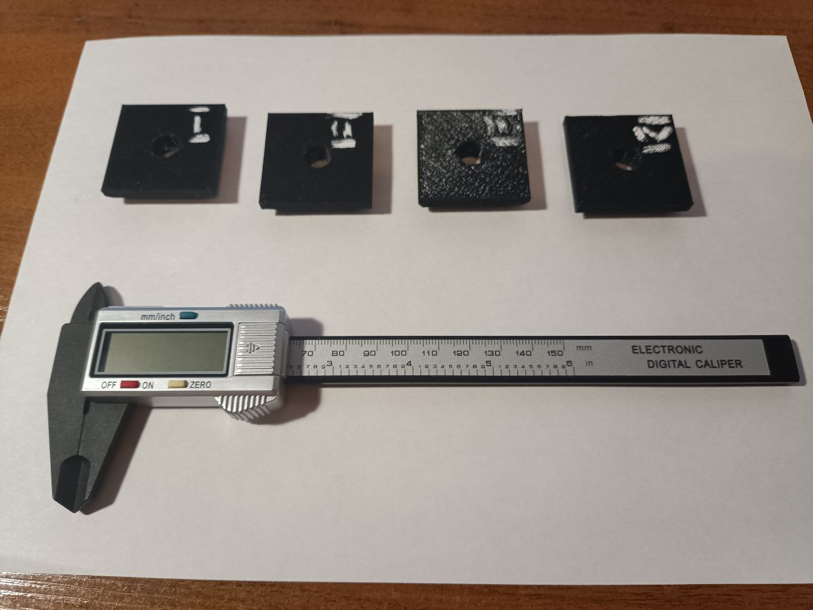
РЕЗУЛЬТАТ ПРОЕКТНОЙ РАБОТЫ
Определение зависимости линейных и радиальных размеров в зависимости от толщины печатаемого слоя
Notes:
В ходе анализа схемных решений получены результаты ELECTRE(II)-доминирования альтернатив для схемных решений ножевого ИО геохода, которые установили, что наиболее полно отвечают требованиям следующие:
– прямая и полувыпуклая геликоидная форма ножей для компоновки ИО геохода;
– центральный нож в виде кольца и в виде режущего инструмента цилиндрической формы;
– схемные решения по компоновке ножевого ИО с учетом способов закрепления в котором выполнены отвал и нож ИО с уступом, базирование происходит по данной поверхности закрепление осуществляется также винтами со стороны заднего угла наклона ножа;
– схемные решения по компоновке ножевого ИО с учетом способов закрепления в котором отвал выполнен с уступом, а нож с пазом, базирование осуществляется по данной поверхности, разделена режущая кромка НИО на определенные сегменты (ножи).
На слайде приведены основные схемные решения по компоновке отвала и ножа ИО с разбиением на сегменты режущую кромку. В разработанной компоновке (рисунок 1) режущая кромка выполнена прерывистой, а на рисунке 2 показано сплошная режущая кромка, то есть между сегментами (ножами) отсутствует определенное расстояние.
7

Slide 8
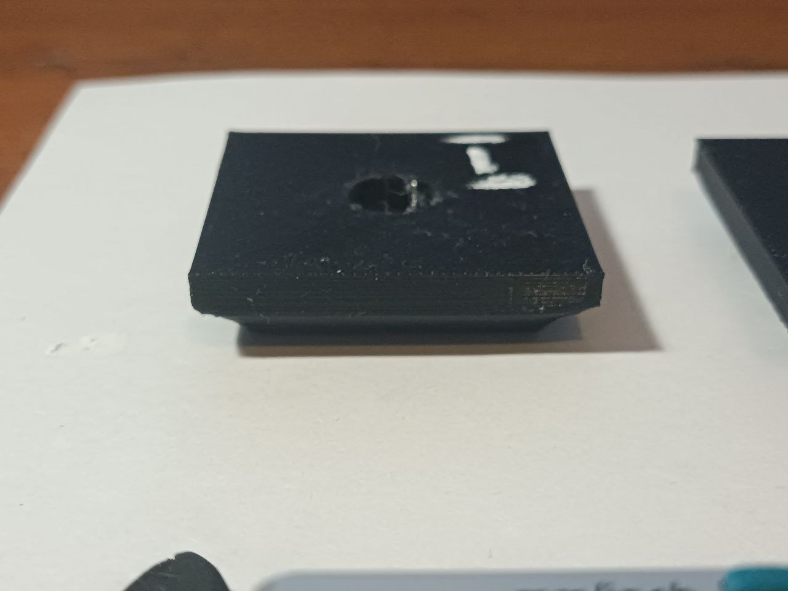
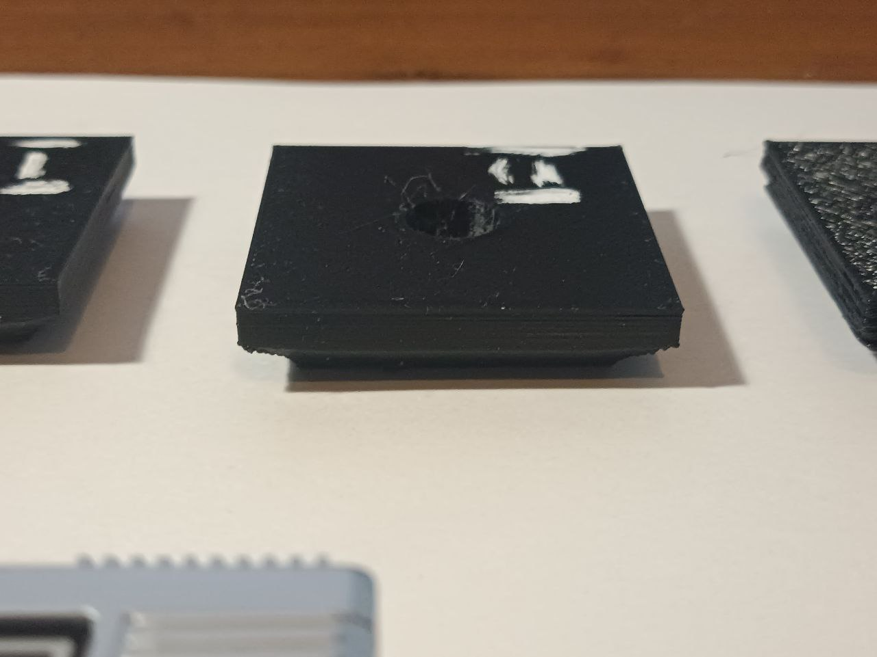
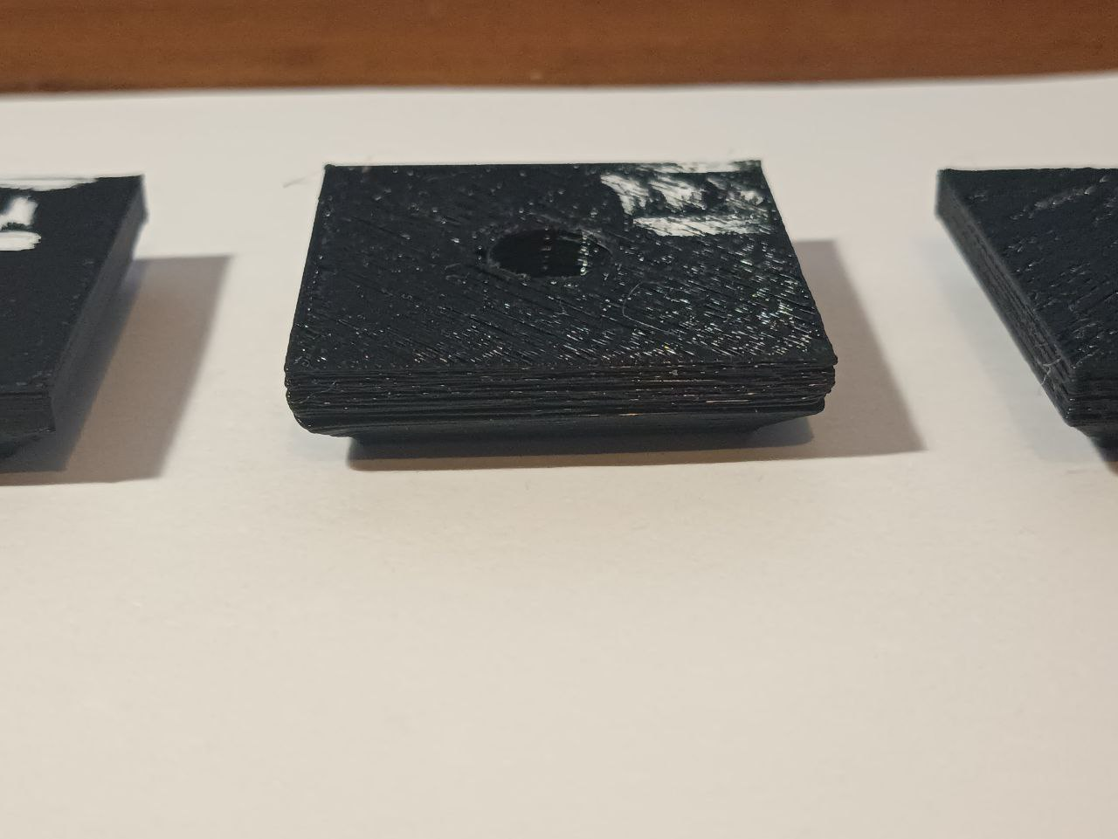
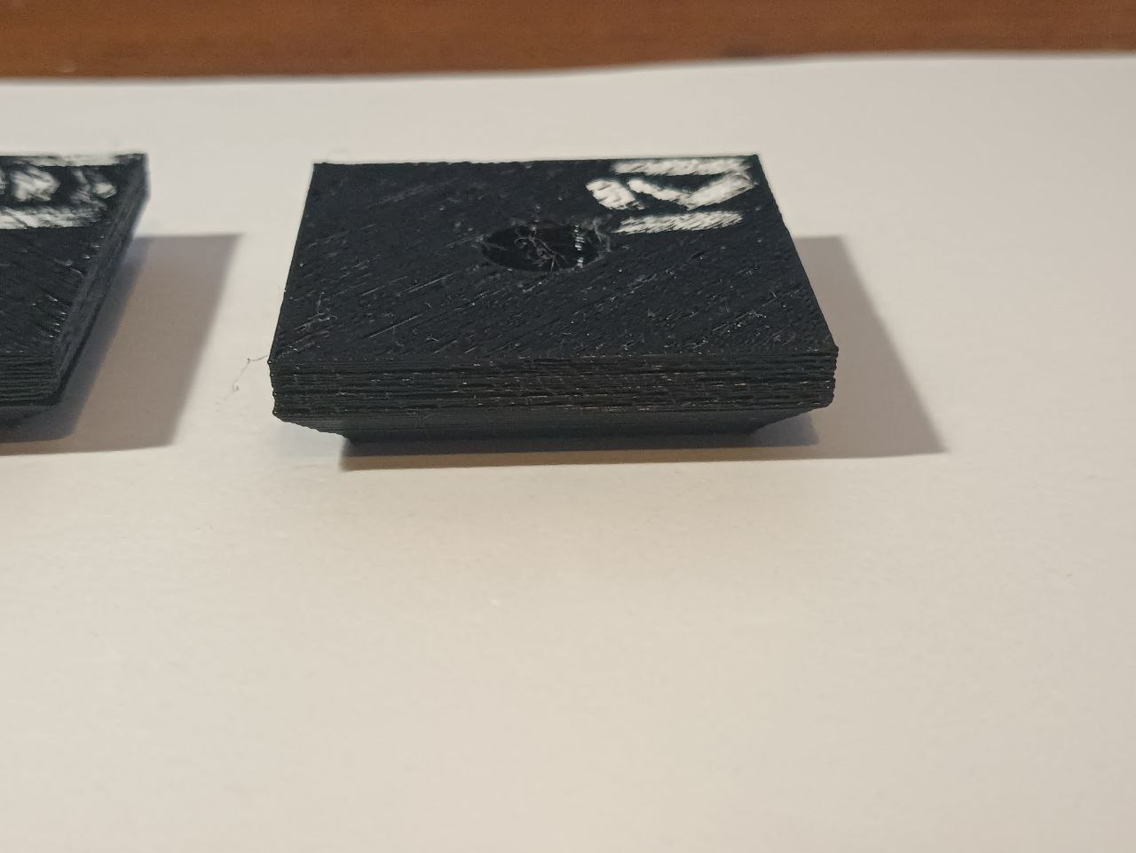
РЕЗУЛЬТАТ ПРОЕКТНОЙ РАБОТЫ
1- 0.12 мм
2- 0.20 мм
3- 0.28 мм
4- 0.36 мм
Notes:
В ходе анализа схемных решений получены результаты ELECTRE(II)-доминирования альтернатив для схемных решений ножевого ИО геохода, которые установили, что наиболее полно отвечают требованиям следующие:
– прямая и полувыпуклая геликоидная форма ножей для компоновки ИО геохода;
– центральный нож в виде кольца и в виде режущего инструмента цилиндрической формы;
– схемные решения по компоновке ножевого ИО с учетом способов закрепления в котором выполнены отвал и нож ИО с уступом, базирование происходит по данной поверхности закрепление осуществляется также винтами со стороны заднего угла наклона ножа;
– схемные решения по компоновке ножевого ИО с учетом способов закрепления в котором отвал выполнен с уступом, а нож с пазом, базирование осуществляется по данной поверхности, разделена режущая кромка НИО на определенные сегменты (ножи).
На слайде приведены основные схемные решения по компоновке отвала и ножа ИО с разбиением на сегменты режущую кромку. В разработанной компоновке (рисунок 1) режущая кромка выполнена прерывистой, а на рисунке 2 показано сплошная режущая кромка, то есть между сегментами (ножами) отсутствует определенное расстояние.
8

Slide 9
РЕЗУЛЬТАТ ПРОЕКТНОЙ РАБОТЫ
N | Высота слоя | Точность размеров | Качество поверхности (Визуально) | Время печати
1 | 0.12 | ±0.03 мм | очень гладкая | 42 мин
2 | 0.20 | ±0.05 мм | хорошая | 31 мин
3 | 0.28 | ±0.09 мм | заметные слои | 24 мин
4 | 0.36 | ±0.14 мм | грубая поверхность | 19 мин
Notes:
В ходе анализа схемных решений получены результаты ELECTRE(II)-доминирования альтернатив для схемных решений ножевого ИО геохода, которые установили, что наиболее полно отвечают требованиям следующие:
– прямая и полувыпуклая геликоидная форма ножей для компоновки ИО геохода;
– центральный нож в виде кольца и в виде режущего инструмента цилиндрической формы;
– схемные решения по компоновке ножевого ИО с учетом способов закрепления в котором выполнены отвал и нож ИО с уступом, базирование происходит по данной поверхности закрепление осуществляется также винтами со стороны заднего угла наклона ножа;
– схемные решения по компоновке ножевого ИО с учетом способов закрепления в котором отвал выполнен с уступом, а нож с пазом, базирование осуществляется по данной поверхности, разделена режущая кромка НИО на определенные сегменты (ножи).
На слайде приведены основные схемные решения по компоновке отвала и ножа ИО с разбиением на сегменты режущую кромку. В разработанной компоновке (рисунок 1) режущая кромка выполнена прерывистой, а на рисунке 2 показано сплошная режущая кромка, то есть между сегментами (ножами) отсутствует определенное расстояние.
9

Slide 10
РЕЗУЛЬТАТ ПРОЕКТНОЙ РАБОТЫ
Notes:
В ходе анализа схемных решений получены результаты ELECTRE(II)-доминирования альтернатив для схемных решений ножевого ИО геохода, которые установили, что наиболее полно отвечают требованиям следующие:
– прямая и полувыпуклая геликоидная форма ножей для компоновки ИО геохода;
– центральный нож в виде кольца и в виде режущего инструмента цилиндрической формы;
– схемные решения по компоновке ножевого ИО с учетом способов закрепления в котором выполнены отвал и нож ИО с уступом, базирование происходит по данной поверхности закрепление осуществляется также винтами со стороны заднего угла наклона ножа;
– схемные решения по компоновке ножевого ИО с учетом способов закрепления в котором отвал выполнен с уступом, а нож с пазом, базирование осуществляется по данной поверхности, разделена режущая кромка НИО на определенные сегменты (ножи).
На слайде приведены основные схемные решения по компоновке отвала и ножа ИО с разбиением на сегменты режущую кромку. В разработанной компоновке (рисунок 1) режущая кромка выполнена прерывистой, а на рисунке 2 показано сплошная режущая кромка, то есть между сегментами (ножами) отсутствует определенное расстояние.
10

Slide 11
РЕЗУЛЬТАТ ПРОЕКТНОЙ РАБОТЫ
Режим 1 — Максимальная точность
Используется для:
Демонстрационных моделей
Сборочных деталей
Деталей с высокой точностью
Рекомендуемый параметр: Высота слоя: 0.12 мм
Преимущества:
Высокая точность
Минимальная шероховатость
Недостатки:
Длительное время печати
Notes:
В ходе анализа схемных решений получены результаты ELECTRE(II)-доминирования альтернатив для схемных решений ножевого ИО геохода, которые установили, что наиболее полно отвечают требованиям следующие:
– прямая и полувыпуклая геликоидная форма ножей для компоновки ИО геохода;
– центральный нож в виде кольца и в виде режущего инструмента цилиндрической формы;
– схемные решения по компоновке ножевого ИО с учетом способов закрепления в котором выполнены отвал и нож ИО с уступом, базирование происходит по данной поверхности закрепление осуществляется также винтами со стороны заднего угла наклона ножа;
– схемные решения по компоновке ножевого ИО с учетом способов закрепления в котором отвал выполнен с уступом, а нож с пазом, базирование осуществляется по данной поверхности, разделена режущая кромка НИО на определенные сегменты (ножи).
На слайде приведены основные схемные решения по компоновке отвала и ножа ИО с разбиением на сегменты режущую кромку. В разработанной компоновке (рисунок 1) режущая кромка выполнена прерывистой, а на рисунке 2 показано сплошная режущая кромка, то есть между сегментами (ножами) отсутствует определенное расстояние.
11

Slide 12
РЕЗУЛЬТАТ ПРОЕКТНОЙ РАБОТЫ
Режим 2 — Баланс качество / скорость
Используется для:
Большинства прототипов
Инженерных макетов
Рекомендуемый параметр: Высота слоя: 0.20 мм
Преимущества:
Хорошее качество
Умеренное время печати
Notes:
В ходе анализа схемных решений получены результаты ELECTRE(II)-доминирования альтернатив для схемных решений ножевого ИО геохода, которые установили, что наиболее полно отвечают требованиям следующие:
– прямая и полувыпуклая геликоидная форма ножей для компоновки ИО геохода;
– центральный нож в виде кольца и в виде режущего инструмента цилиндрической формы;
– схемные решения по компоновке ножевого ИО с учетом способов закрепления в котором выполнены отвал и нож ИО с уступом, базирование происходит по данной поверхности закрепление осуществляется также винтами со стороны заднего угла наклона ножа;
– схемные решения по компоновке ножевого ИО с учетом способов закрепления в котором отвал выполнен с уступом, а нож с пазом, базирование осуществляется по данной поверхности, разделена режущая кромка НИО на определенные сегменты (ножи).
На слайде приведены основные схемные решения по компоновке отвала и ножа ИО с разбиением на сегменты режущую кромку. В разработанной компоновке (рисунок 1) режущая кромка выполнена прерывистой, а на рисунке 2 показано сплошная режущая кромка, то есть между сегментами (ножами) отсутствует определенное расстояние.
12

Slide 13
РЕЗУЛЬТАТ ПРОЕКТНОЙ РАБОТЫ
Режим 3 — Быстрое прототипирование
Используется для:
Черновых моделей
Проверки геометрии
Рекомендуемый параметр: Высота слоя: 0.28 – 0.36 мм
Преимущества:
Быстрое изготовление
Недостатки:
Сниженная точность
Выраженная слоистость
Notes:
В ходе анализа схемных решений получены результаты ELECTRE(II)-доминирования альтернатив для схемных решений ножевого ИО геохода, которые установили, что наиболее полно отвечают требованиям следующие:
– прямая и полувыпуклая геликоидная форма ножей для компоновки ИО геохода;
– центральный нож в виде кольца и в виде режущего инструмента цилиндрической формы;
– схемные решения по компоновке ножевого ИО с учетом способов закрепления в котором выполнены отвал и нож ИО с уступом, базирование происходит по данной поверхности закрепление осуществляется также винтами со стороны заднего угла наклона ножа;
– схемные решения по компоновке ножевого ИО с учетом способов закрепления в котором отвал выполнен с уступом, а нож с пазом, базирование осуществляется по данной поверхности, разделена режущая кромка НИО на определенные сегменты (ножи).
На слайде приведены основные схемные решения по компоновке отвала и ножа ИО с разбиением на сегменты режущую кромку. В разработанной компоновке (рисунок 1) режущая кромка выполнена прерывистой, а на рисунке 2 показано сплошная режущая кромка, то есть между сегментами (ножами) отсутствует определенное расстояние.
13

Slide 14
РЕЗУЛЬТАТ ПРОЕКТНОЙ РАБОТЫ
Снижение себестоимости продукции: За счет минимизации брака и экономии материала на тестовых подборах режимов.
Рост производительности труда инженера-технолога: Сокращение времени на технологическую подготовку производства.
Коммерциализация: Возможность публикации руководства в виде электронного или печатного издания, продажа доступа к базе данных оптимальных режимов для различных материалов. Разработка может быть предложена в качестве дополнения к образовательным курсам по работе с КОМПАС-3D и аддитивным технологиям.
Стратегический эффект: Укрепление методической базы использования отечественного ПО в производственном цикле, что способствует технологической независимости.
Notes:
В ходе анализа схемных решений получены результаты ELECTRE(II)-доминирования альтернатив для схемных решений ножевого ИО геохода, которые установили, что наиболее полно отвечают требованиям следующие:
– прямая и полувыпуклая геликоидная форма ножей для компоновки ИО геохода;
– центральный нож в виде кольца и в виде режущего инструмента цилиндрической формы;
– схемные решения по компоновке ножевого ИО с учетом способов закрепления в котором выполнены отвал и нож ИО с уступом, базирование происходит по данной поверхности закрепление осуществляется также винтами со стороны заднего угла наклона ножа;
– схемные решения по компоновке ножевого ИО с учетом способов закрепления в котором отвал выполнен с уступом, а нож с пазом, базирование осуществляется по данной поверхности, разделена режущая кромка НИО на определенные сегменты (ножи).
На слайде приведены основные схемные решения по компоновке отвала и ножа ИО с разбиением на сегменты режущую кромку. В разработанной компоновке (рисунок 1) режущая кромка выполнена прерывистой, а на рисунке 2 показано сплошная режущая кромка, то есть между сегментами (ножами) отсутствует определенное расстояние.
14

Slide 15
Спасибо за внимание!

